Slide 1
STREAM API
Краткое руководство по API, лямбдам и мемам

Slide 2
Стримоз (сущ., тж. стримомания) — патологическое импульсивно возникающее стремление разместить всю логику Java-программы или существенной её части в одном Stream-конвейере, сопровождающееся непреодолимой потребностью удовлетворить это стремление.
Тагир Валеев — Stream API: рекомендации лучших собаководов

Slide 3
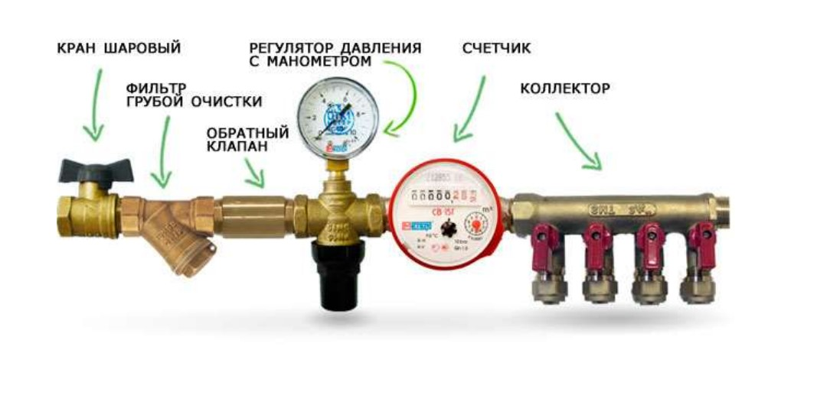
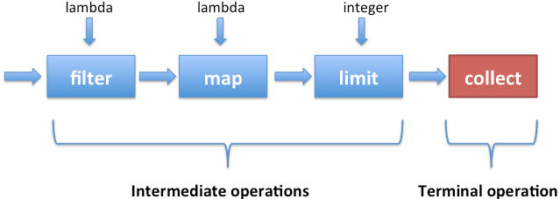

Slide 4

Что такое Stream API
Stream - интерфейс, предоставляющий функциональные возможности обработки коллекций.
Проще говоря, поток - это итератор, роль которого состоит в том, чтобы принять набор действий для применения к каждому из элементов, которые он содержит.

Slide 5
Основные "свойства" стримов
Стрим - не структура данных! Он ничего не хранит. И не гарантирует порядок хранения данных
Все выполнение операций отложено до последнего (lazy операции)
Не изменяют исходных источник данных (только те, что сделаны в jdk)
одноразовый - нельзя один стрим использовать несколько раз! одна терминальная операция == один стрим
параллельный/однопоточный
может быть бесконечным

Slide 6

Основные операции

Slide 7
Задания
Есть список автомобилей.
Нужно вывести все не пустые номера машин, выпущенных после 2010 года
List<Car> cars = Arrays.asList(
new Car("AA1111BX", 2007),
new Car("AK5555IT", 2010),
new Car(null, 2012),
new Car("", 2015),
new Car("AI3838PP", 2017));

Slide 8
Задания
Есть файл со списком строк.
Вывести только те строки, в которых содержится определенное слово и количество символов не превышает N.
Разделить строку на токены по заданному разделителю и вывести на печать в заданном формате.

Slide 9
Задания
У книг изданных в интервале с 1970 по 2000 год найти только уникальных авторов, имя которых начинается с заданной буквы.
class Book {
//constructors..
String title;
String year;
String authorName;
//..
}
List<Book> books = new ArrayList<>();

